Slide 1
RAZREDNI PROJEKT 6.A RAZREDA
TEMA:ČOVJEČE,ISPRAVI SE!

Slide 3
CILJ PROJEKTA
Stvaranje brižne, suosjećajne razredne i školske sredine spremne na suradnju

Slide 4
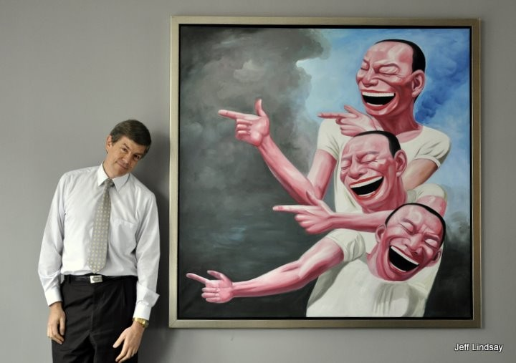
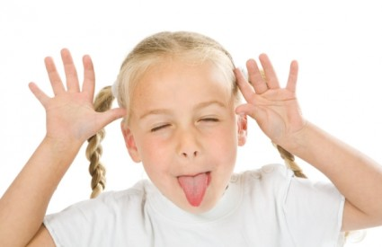
ISMIJAVANJE JE OBLIK ZLOSTAVLJAJUĆEG PONAŠANJA KOJI UKLJUČUJE:
Izrugivanje

Slide 5
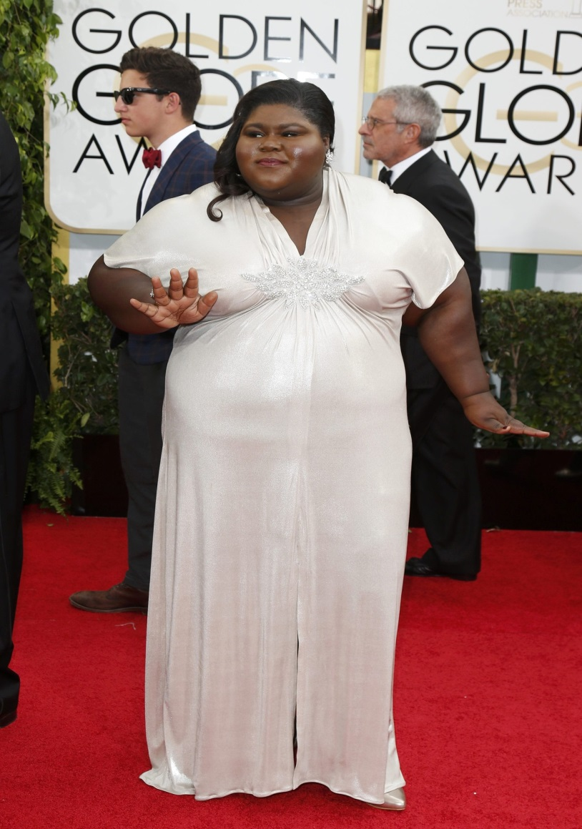
ISMIJAVANJE JE OBLIK ZLOSTAVLJAJUĆEG PONAŠANJA KOJI UKLJUČUJE:
Vrijeđanje usmjereno prema načinu odijevanja, izgledu, podcjenjivanju obitelji, rase, spola...

Slide 6
Iako izraz „zlostavljajuće ponašanje” ima muški prizvuk, i djevojčice postaju vrlo „vješte” zlostavljačice

Slide 7
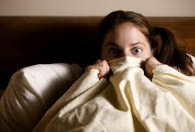
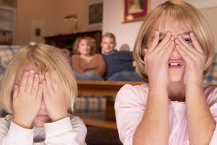
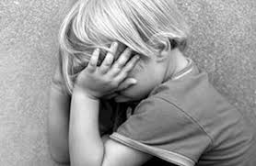
POSLJEDICE ISMIJAVANJA:
OSJEĆAJ SRAMA, TJESKOBE I STRAHA
BESPOMOĆNOST
MANJAK SAMOPOUZDANJA I SAMOPOŠTOVANJA

Slide 8
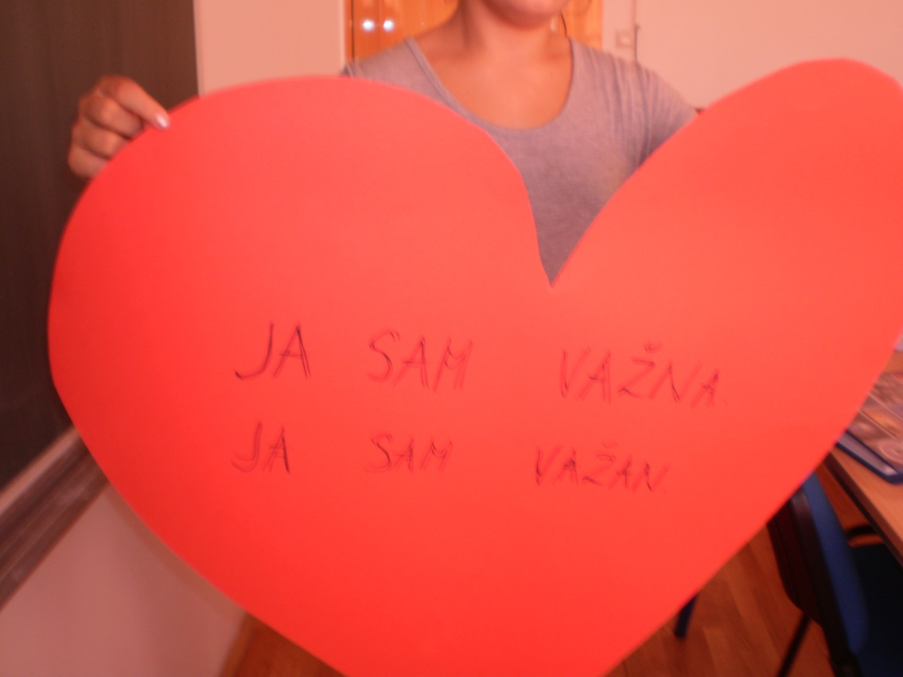
RADIONICA- „RASTRGANO SRCE”
Cilj:
Isražiti učinak obeshrabrenja i ohrabrenja

Slide 9
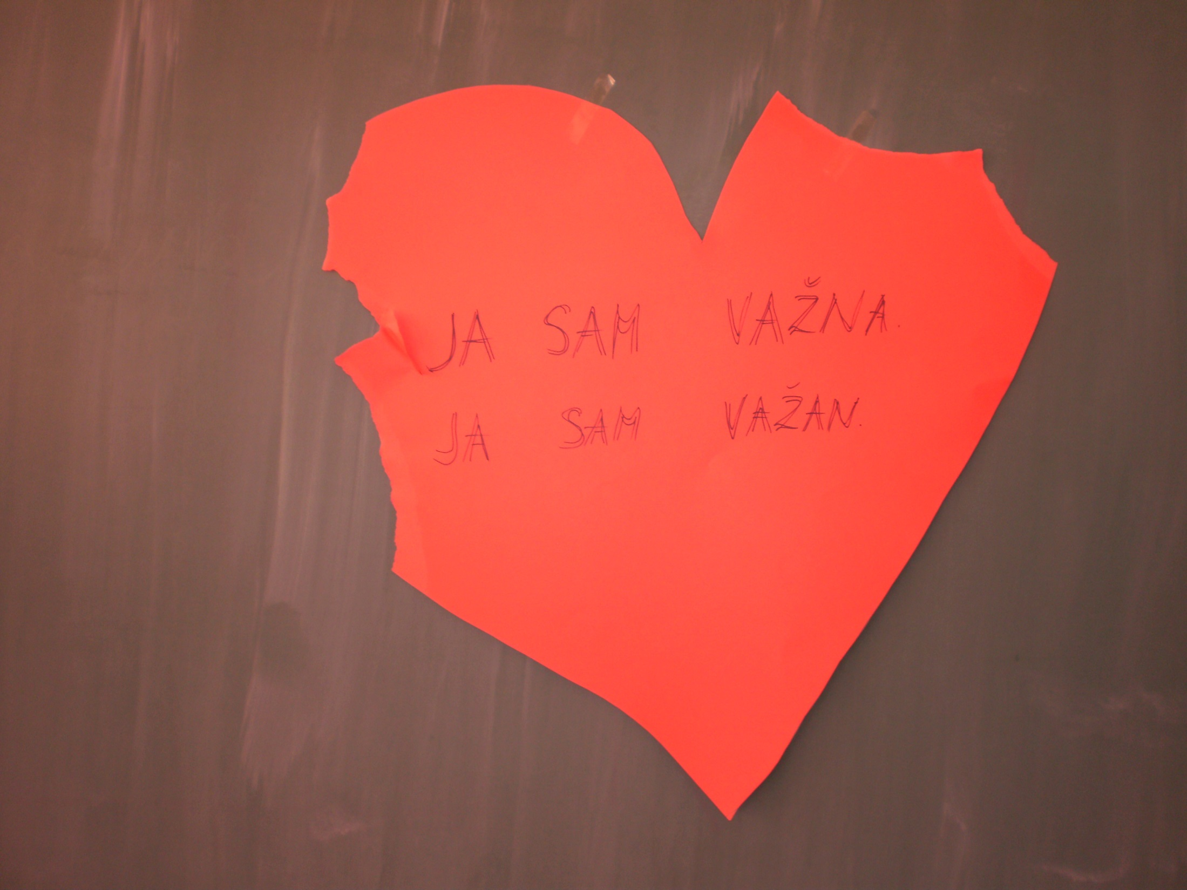

Slide 10
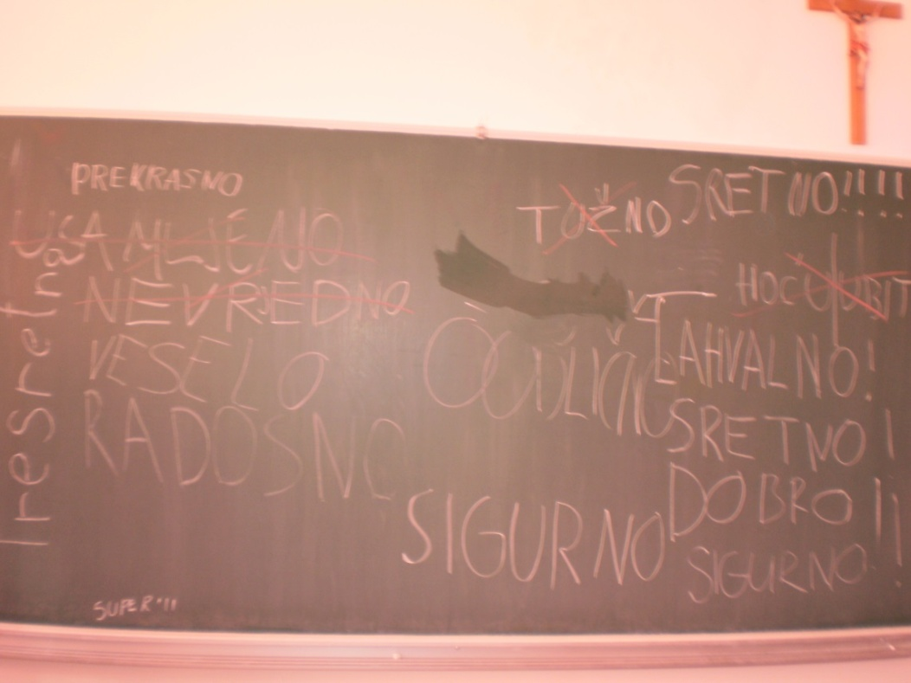
RADIONICA- „KAKO BI SE OSJEĆAO KAD...?”
Cilj:
Razviti osjetljivost za posljedice ismijavanja, isključivanja i drugih okrutnih ponašanja

Slide 11
RADIONICA- „JEZIK ZMIJE I ŽIRAFE”
→prijateljski
→topao
→iskren

Slide 12
RADIONICA- „JEZIK ZMIJE I ŽIRAFE”
→okrivljuje
→kritizira
→hladan
→napadački

Slide 13
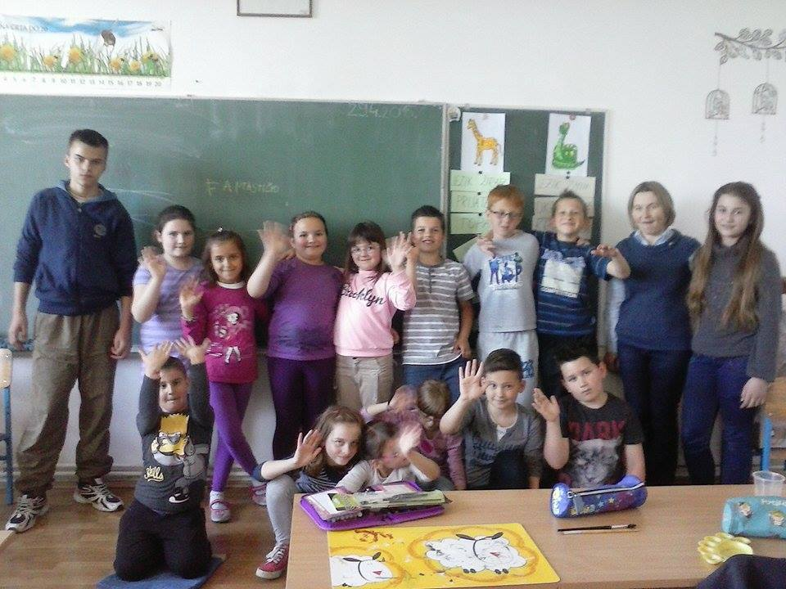
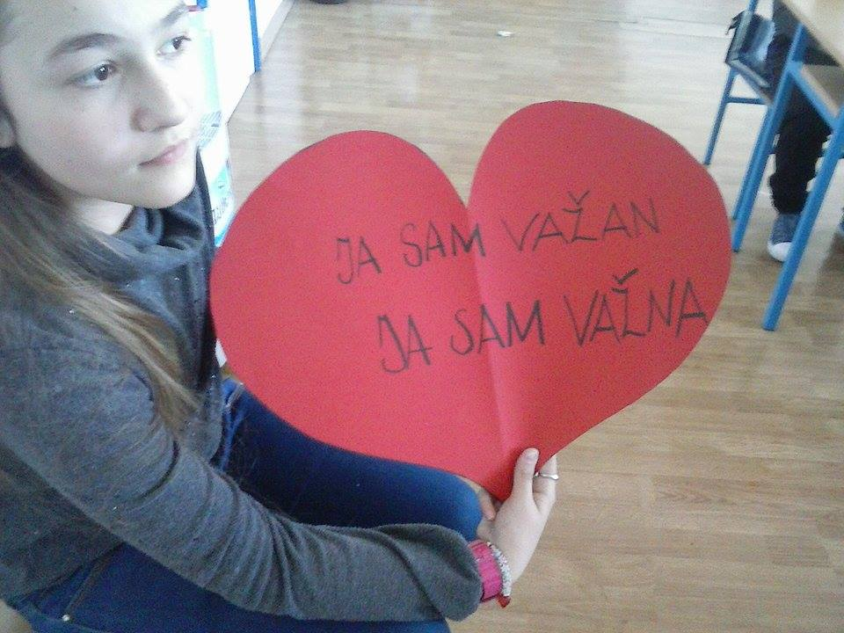

Slide 15
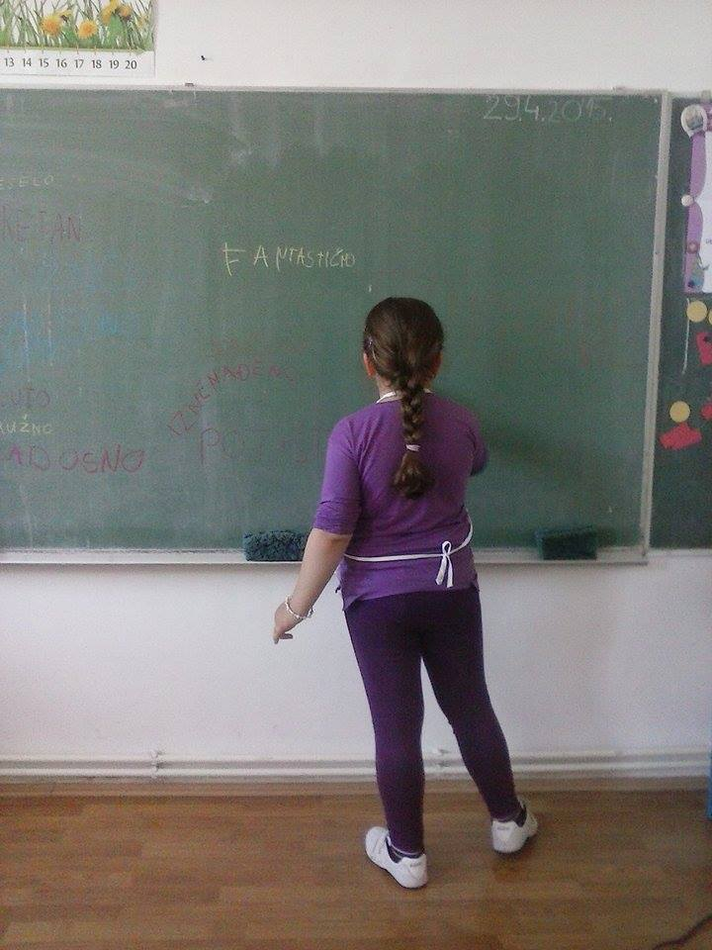

Slide 16
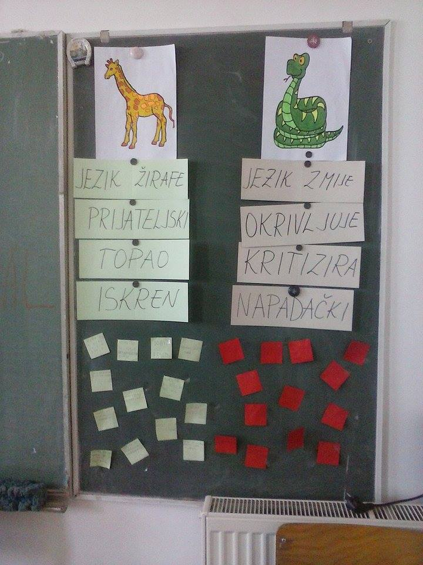

Slide 17
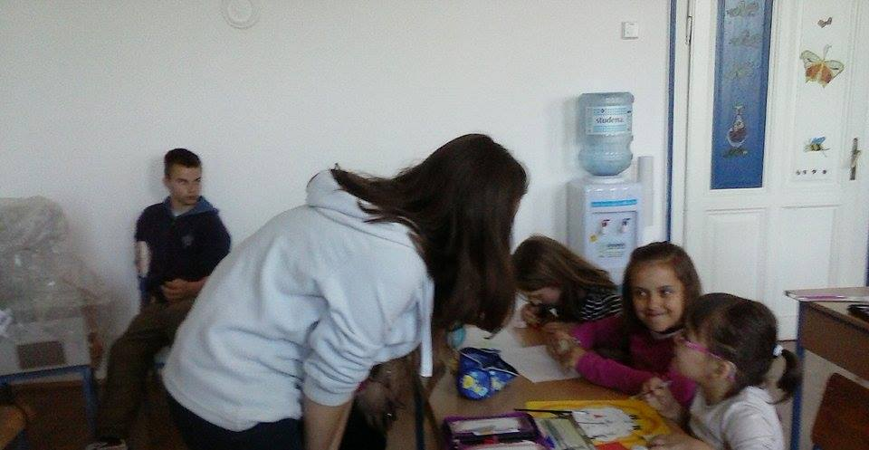

Slide 18
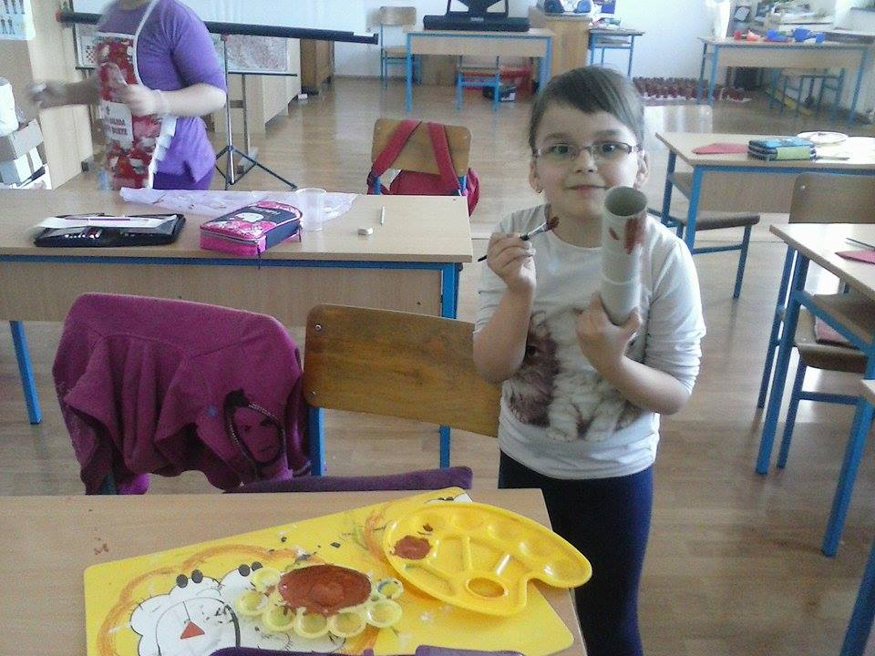

Slide 19
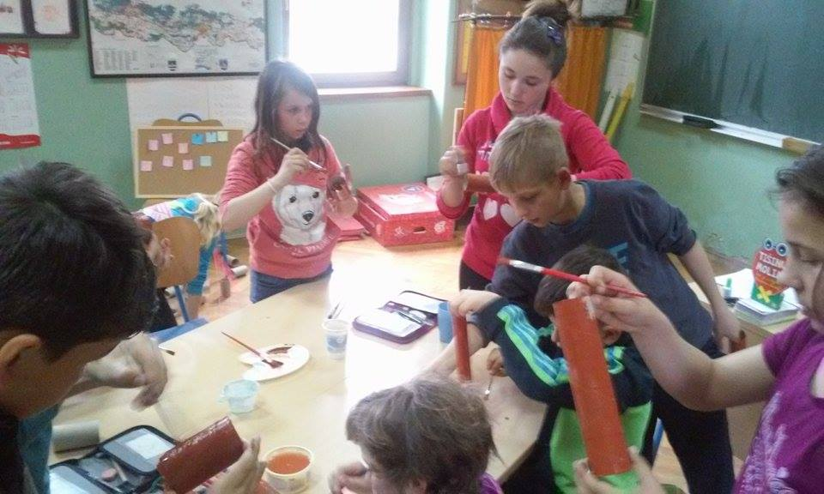

Slide 20
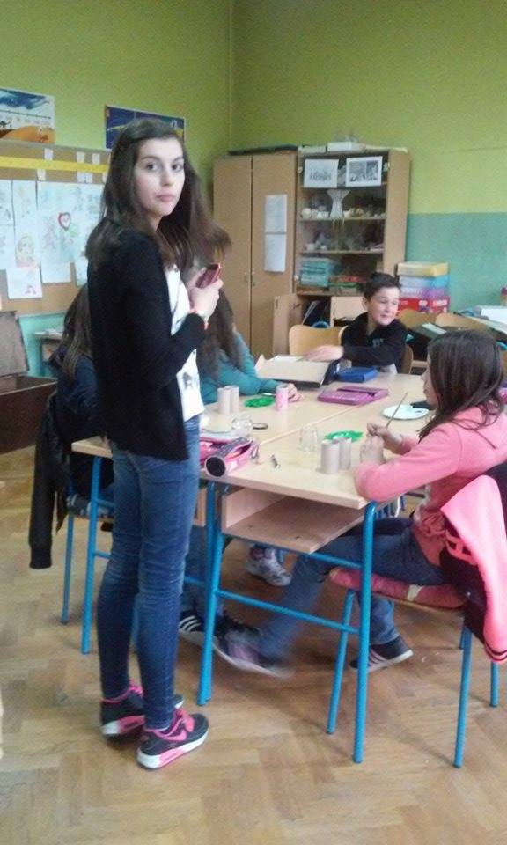

Slide 21
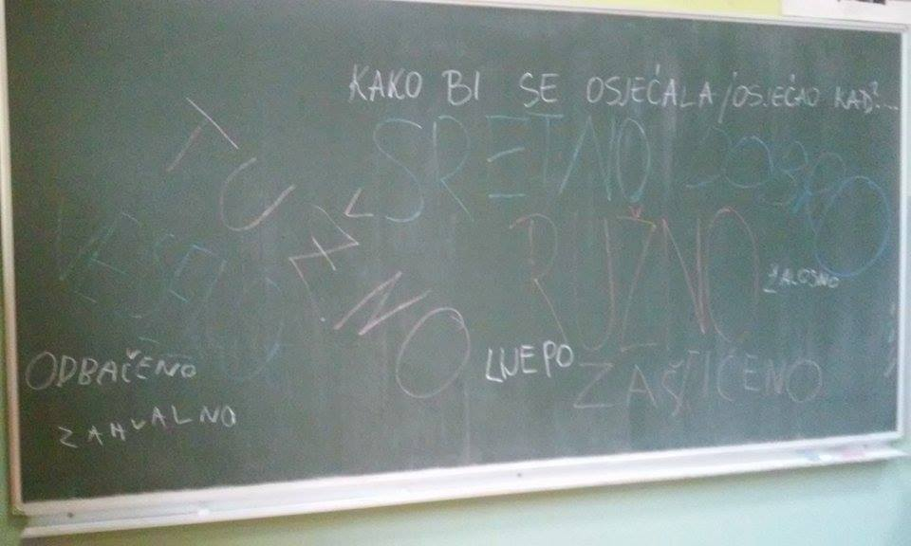

Slide 22
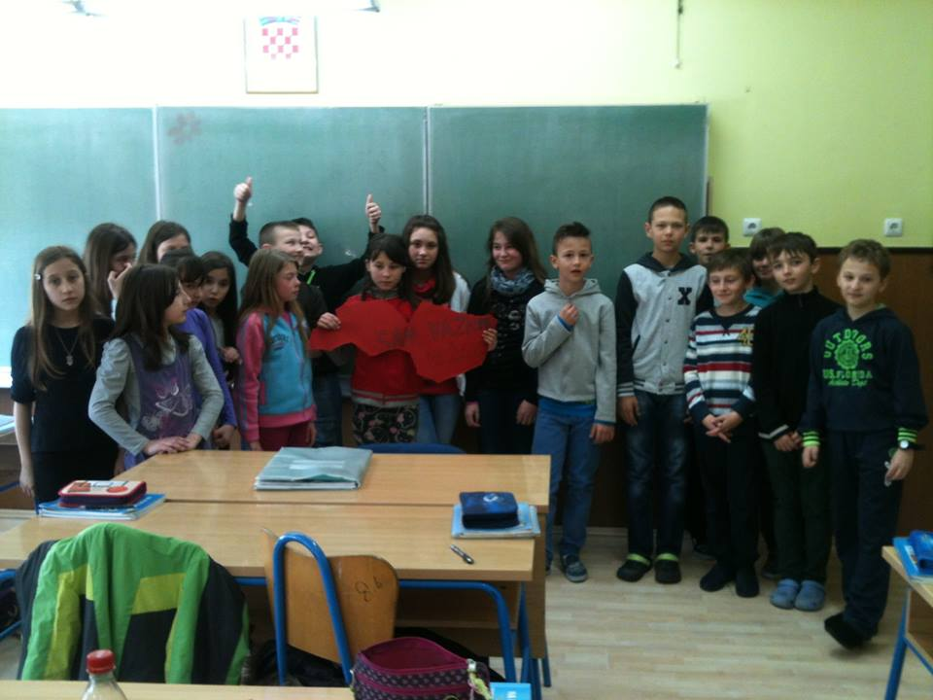

Slide 23
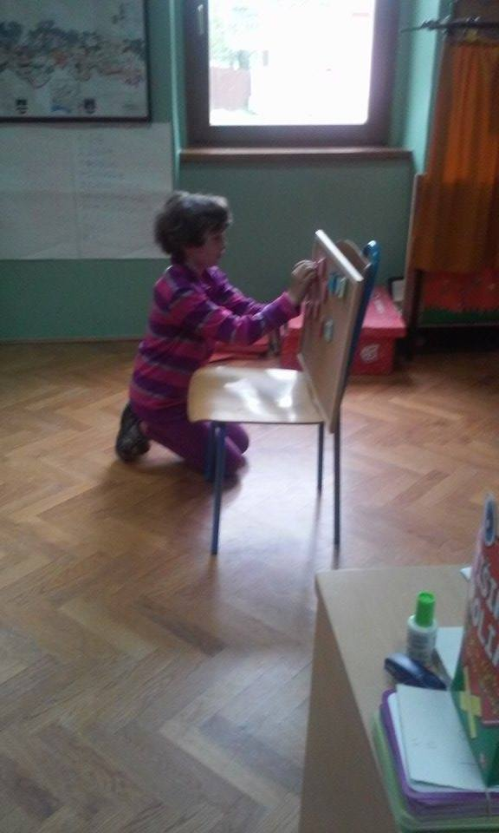

Slide 24
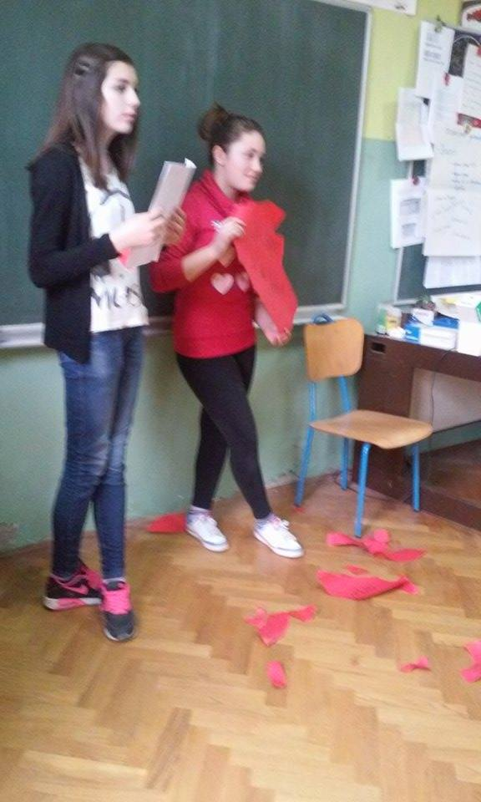

Slide 25
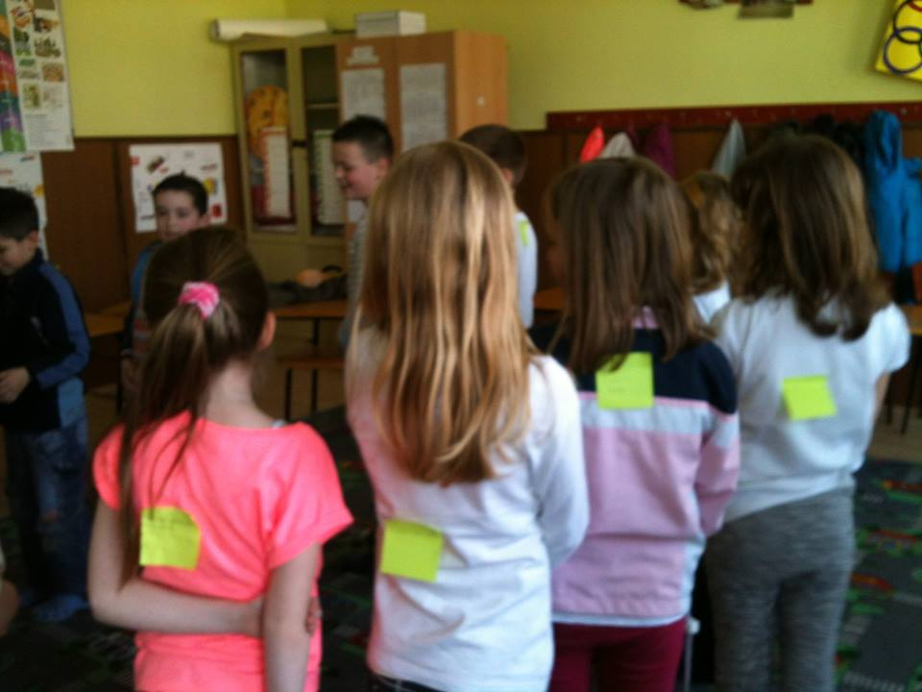

Slide 26
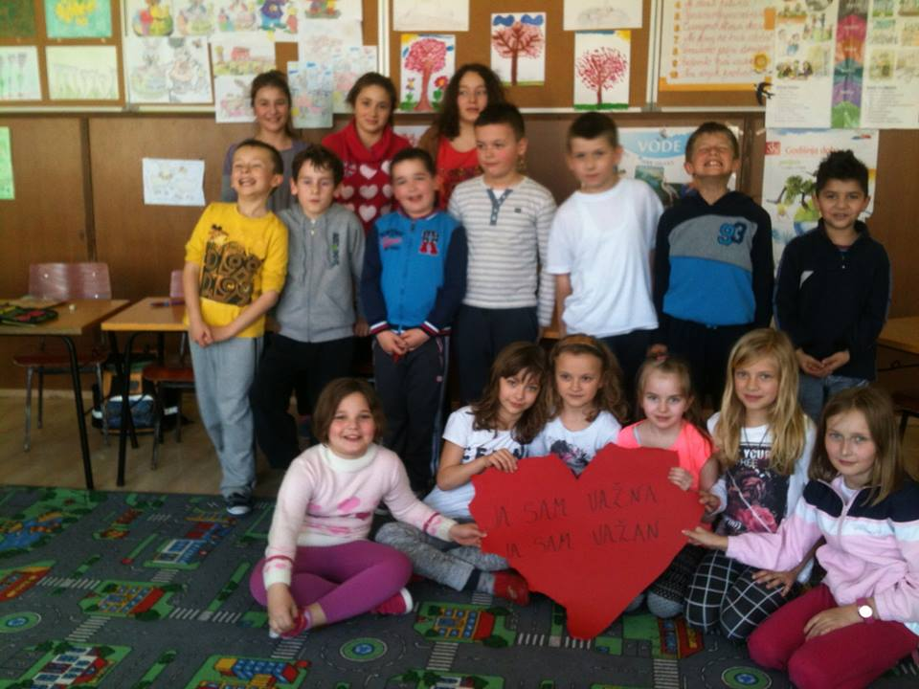

Slide 27
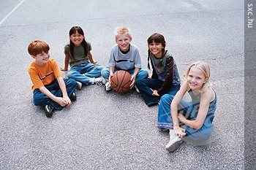
ZAKLJUČAK
U brižnim sredinama ismijavanje se može pretvoriti u brigu za vršnjake

